Slide 1







Toán
Giới thiệu máy tính bỏ túi
Trang 81; 82

Slide 2

Khởi động

Slide 3


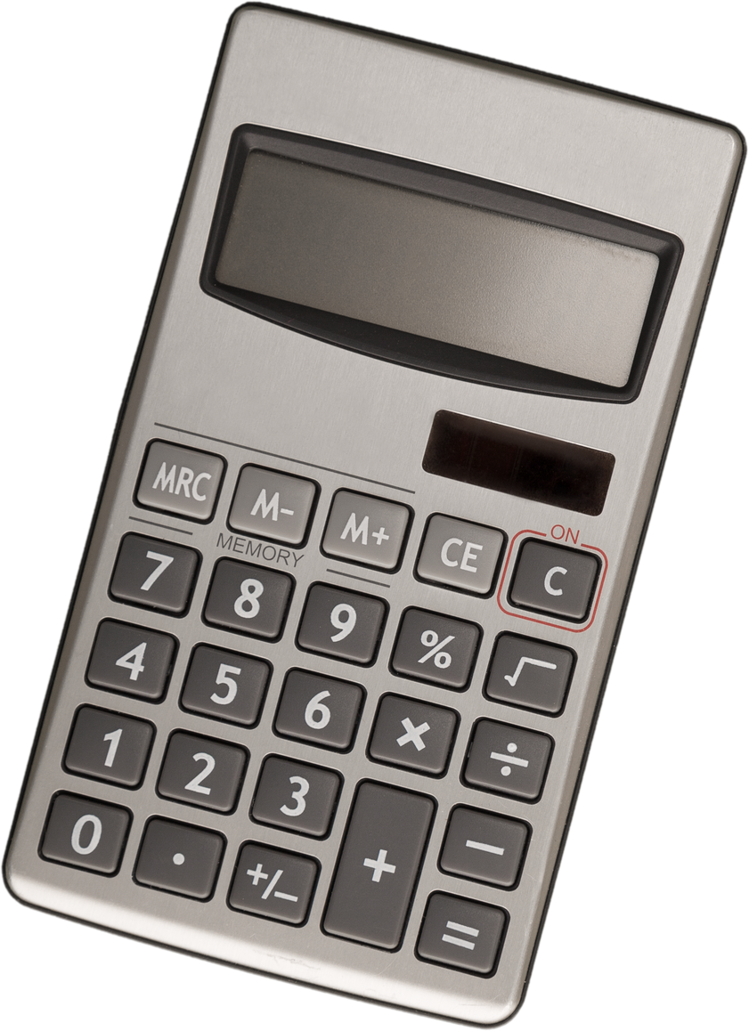
Quyển sổ bí mật

Slide 4



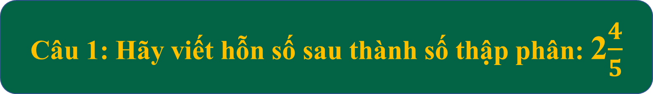
Câu 1: Hãy viết hỗn số sau thành số thập phân: 2$\frac{4}{5}$
C
2,5
A
2,4
B
2,8
D
4,5

Slide 5
Câu 2: Tính: 342,55 + 43,7
385,57
C
38,625
A
B
346,92
D
386,25

Slide 6

Mục
Bước đầu biết dùng máy tính bỏ túi để thực hiện cộng, trừ, nhân, chia các số thập phân, chuyển một số phân số thành số thập phân.
Tiêu

Slide 7
Toán
Giới thiệu máy tính bỏ túi
Trang 81; 82

Slide 8
a) Mô tả máy tính bỏ túi
Máy tính bỏ túi giúp ta thực hiện các phép tính thường dùng như cộng, trừ, nhân, chia và giải toán về tỉ số phần trăm.
Có nhiều loại máy tính bỏ túi về cơ bản các loại máy tính bỏ túi và cách sử dụng chúng tương tự như nhau.

Slide 9

Ngoài màn hình ta thấy có các phím nào?
Phím
để bật máy.
Các phím số từ
0
đến
để nhập số.
9
Các phép tính cộng, trừ, nhân, chia
C
C
;
;
;
x
$$÷$$
+
-

Slide 10




Ngoài màn hình ta thấy có các phím nào?
Phím
để ghi dấu phẩy trong các
số thập phân.
Phím
để hiện kết quả phép tính
trên màn hình.
$$MRC$$
M-
M+
CE
C
C
Phím
để xóa số vừa nhập vào
%
$$√$$
nếu nhập sai.
x
$$÷$$
Các phím đặc biệt khác:
+
-
;
;
;
;
$$∙$$
+/-
=
;

Slide 11



b) Thực hiện các phép tính bằng máy tính bỏ túi
-Để hoạt động máy, cần ấn phím nào?
-Để hoạt động máy, cần ấn phím
2
32.39
7.09
7
25.3
25.
25
7.
7.0
-Để tính 25,3 + 7,09 ta lần lượt ấn các phím sau:
-Để tính 25,3 + 7,09 ta ấn các phím nào?
2
C
5
$$∙$$
3
+
7
$$∙$$
0
9
=
C
-Trên màn hình xuất hiện kết quả 32.39, tức là 32,39.
7
9
5
-Để thực hiện các phép tính trừ, nhân, chia ta làm tương tự.
2
3
+
0
$$∙$$
=

Slide 12
Luyện tập
45-70÷2
＝45-35
＝10（元）

Slide 13

Bài 1: Thực hiện các phép tính sau rồi kiểm tra kết quả bằng máy tính bỏ túi
= 923,342
126,45 + 796,892
352,19 – 189,471
75,54 x 39
308,85 : 14,5
= 162,719
= 2946,06
= 21,3

Slide 14
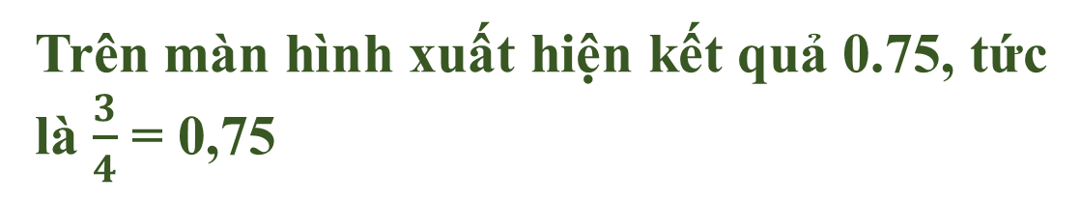


Bài 2: Viết các phân số sau thành số thập phân (dùng máy tính bỏ túi để tính).
3
5
6
8
;
;
;
4
8
15
40
4
3
0.75
3
: Ta lần lượt ấn các phím sau:
4
3
$$÷$$
4
=
Trên màn hình xuất hiện kết quả 0.75, tức là $\frac{3}{4}$ = 0,75
4
$$÷$$
3
=
Giảm tải CV 3969

Slide 15
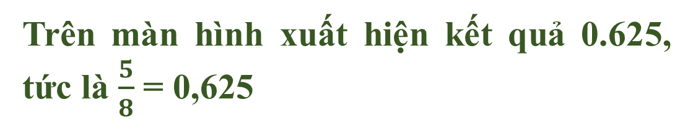
Bài 2: Viết các phân số sau thành số thập phân (dùng máy tính bỏ túi để tính).
3
5
6
8
;
;
;
4
8
15
40
0.625
5
8
5
: Ta lần lượt ấn các phím sau:
8
5
$$÷$$
8
=
8
Trên màn hình xuất hiện kết quả 0.625, tức là $\frac{5}{8}$ = 0,625
5
$$÷$$
=
Giảm tải CV 3969

Slide 16




Bài 2: Viết các phân số sau thành số thập phân (dùng máy tính bỏ túi để tính).
3
5
6
8
;
;
;
4
8
15
40
Tương tự như vậy:
6
: Ta lần lượt ấn các phím sau:
6
$$÷$$
1
5
=
15
0.4, tức là $\frac{6}{15}$ = 0,4
8
: Ta lần lượt ấn các phím sau:
8
$$÷$$
4
0
=
40
0.2, tức là $\frac{8}{40}$ = 0,2
Giảm tải CV 3969

Slide 17

Bài 3: Một học sinh lần lượt ấn các phím sau:
4
$$∙$$
5
x
6
-
7
=
Theo em, bạn đó đã tính giá trị của biểu thức nào?
4,5 x 6 – 7 = 27 – 7 = 20

Slide 18


Ai nhanh - Ai đúng

Slide 19

1
2
3
35,67 + 12,098
35,67 x 12,5
35,67 : 2,5
47,768
14,268
4458,75

Slide 20
Dặn dò
Về nhà thực hiện lại các phép tính
với máy tính bỏ túi.

Slide 21
Toán
Giới thiệu máy tính bỏ túi
Trang 81; 82

Slide 22
Tạm biệt và hẹn gặp lại!

